Slide 1


Avvisi pubblici L.R. 16/14:
Note alla compilazione della domanda
AVVISI ATTIVITA’ CULTURALI
Anno 2020
Servizio Attività culturali
Direzione Cultura e Sport

Slide 2
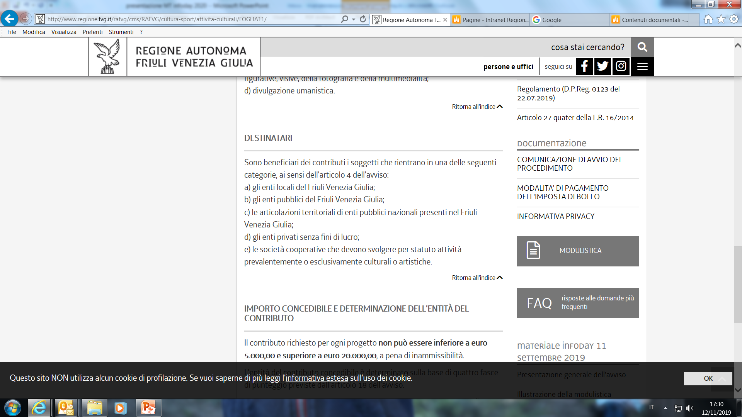
LINK DI ACCESSO ALLA DOMANDA DI CONTRIBUTO E MODULISTICA
Sito www.regione.fvg.it aree tematiche cultura, sport, comunità linguistiche attività culturali selezionare la tematica di vostro interesse (spettacolo dal vivo, cinema e audiovisivi, divulgazione della cultura, …) incentivi annuali
nella pagina dedicata ad ognuno
degli avvisi trovate
il link di accesso e la modulistica
(personalizzazione dell’allegato
«informazione per l’attribuzione dei
criteri qualitativi»)

Slide 3
NOVITA’ 2020
il modulo dichiarazioni (e l’iban) sono diventati parte integrante della domanda compilata sull’applicativo IOL
il file «descrizione progetto» sull’applicativo IOL è denominato «informazioni per l’attribuzione dei criteri qualitativi»
la marca da bollo non può più essere applicata sulla domanda, va pagata esclusivamente tramite l’apposito modello F23
il legale rappresentante è pre identificato dal sistema, di conseguenza non è necessario allegare il documento d’identità (salvo il caso di procura)
la scheda partner è più articolata rispetto al passato

Slide 4
LA MODULISTICA:
INFORMAZIONI PER L’ATTRIBUZIONE DEI CRITERI QUALITATIVI (descrizione progetto)
SCHEDA/E PARTNER munita di sottoscrizione
F23 attestante l’avvenuto pagamento del bollo
CURRICULUM VITAE sottoscritto
Procura + documento d’identità del legale rappresentante
Perdita di punteggio
Perché allegarla alla domanda?
Inammissibilità

Slide 5
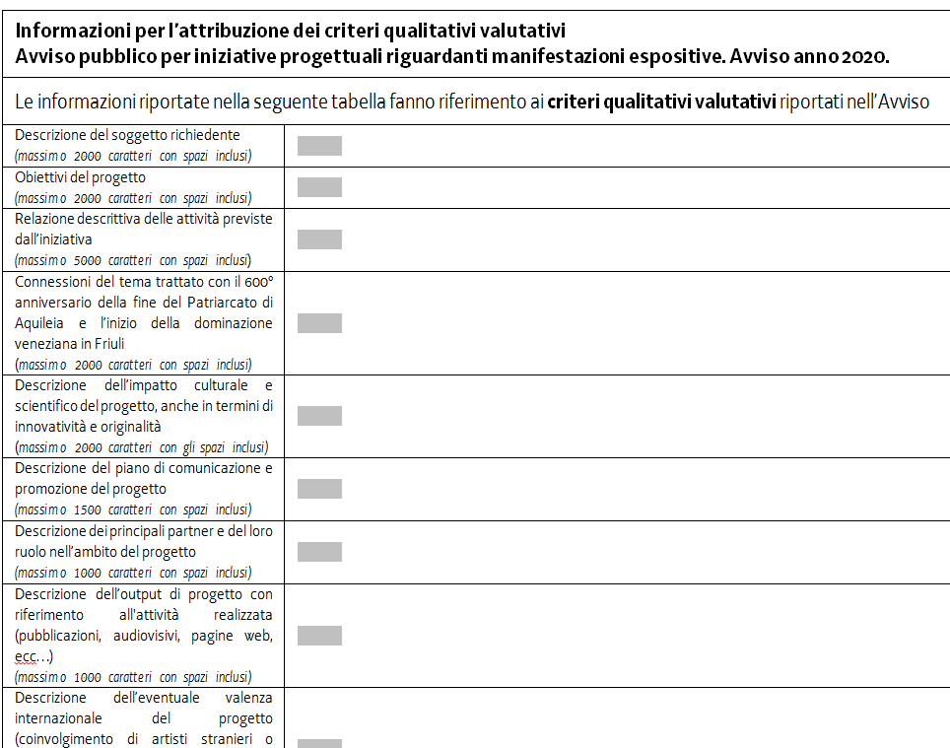
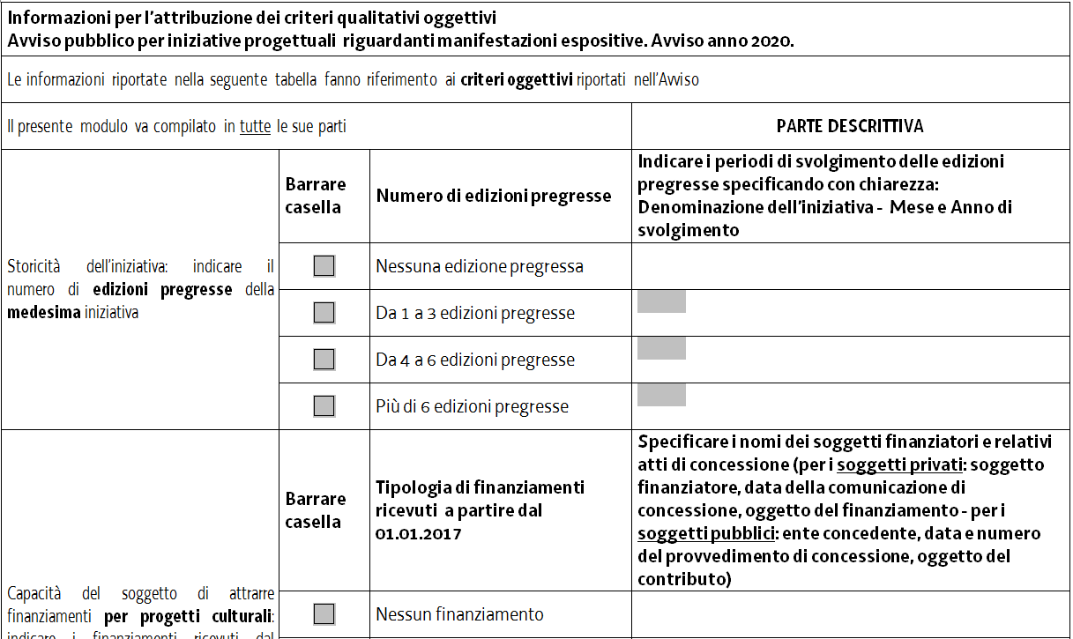
1) INFORMAZIONI PER L’ATTRIBUZIONE DEI CRITERI QUALITATIVI (descrizione progetto)

Slide 6
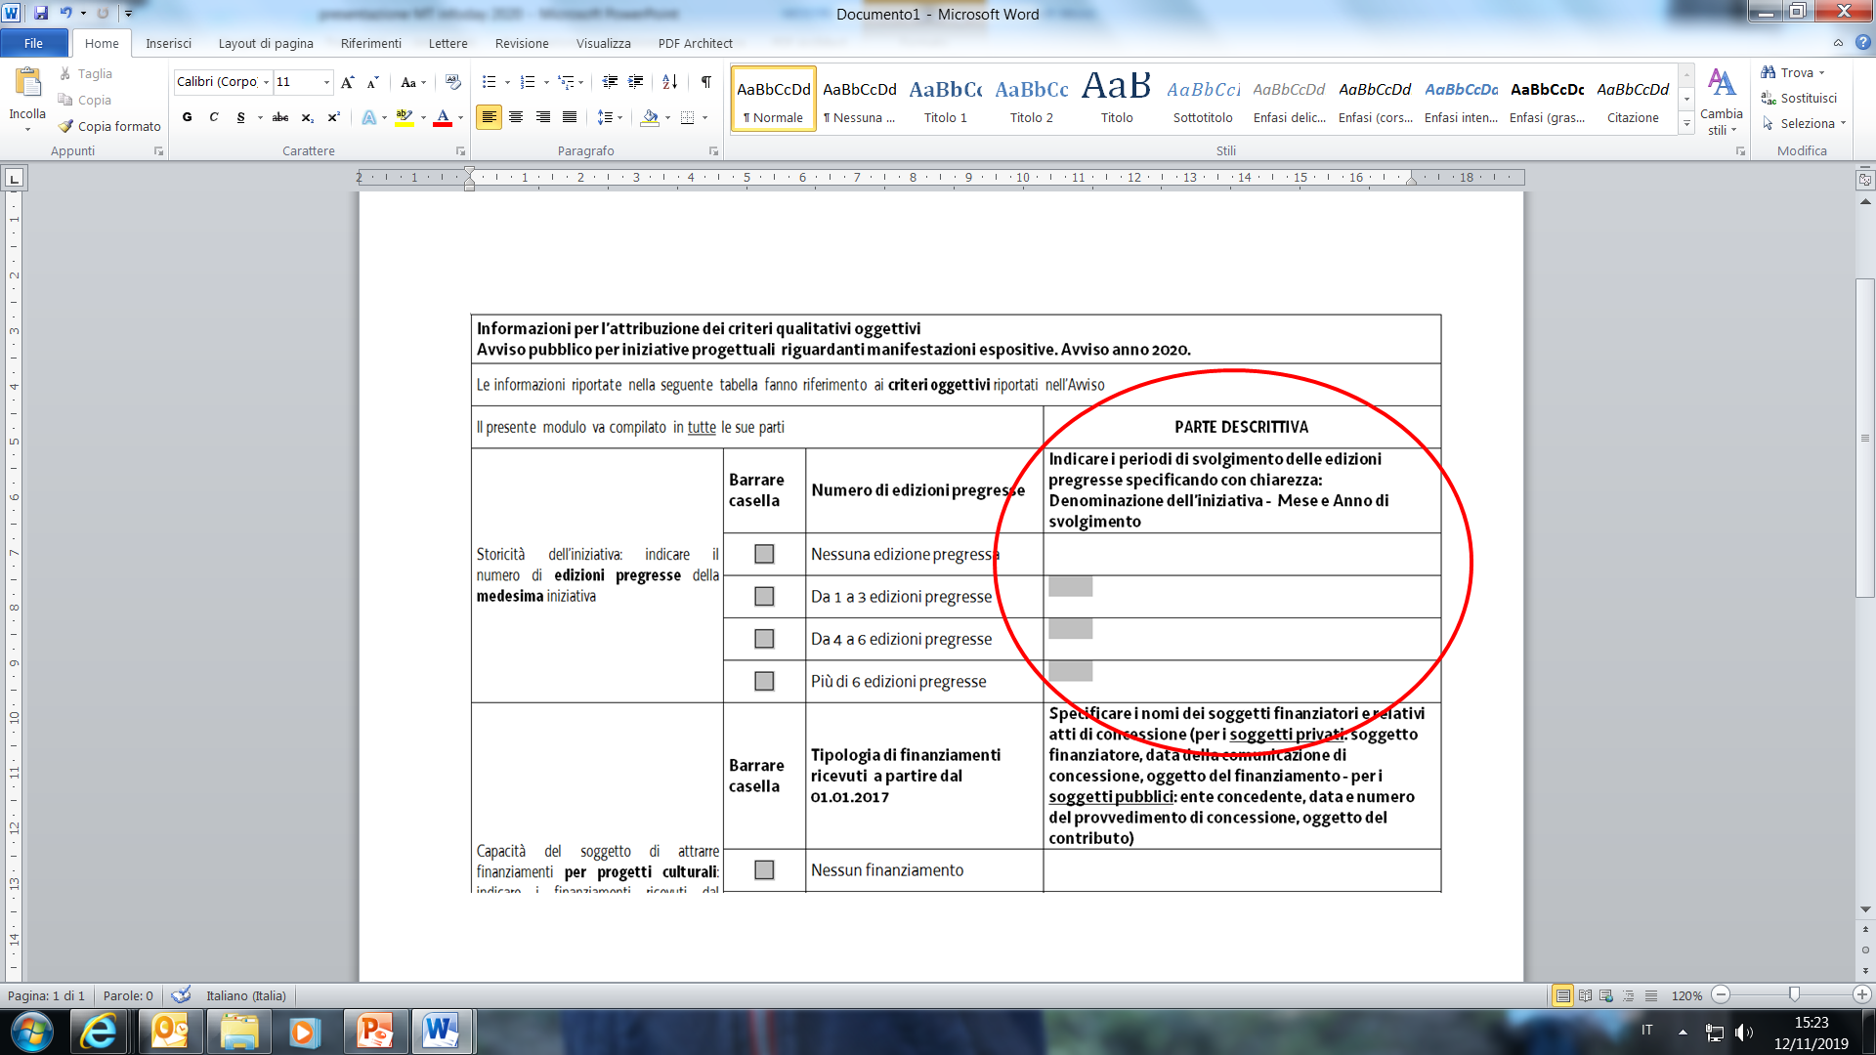
Descrizione progetto: gli errori da non commettere
Prevale la
parte descrittiva!

Slide 7
Articolo 16:
Comma 4
Qualora non siano indicate le informazioni per l’attribuzione del punteggio di un criterio di valutazione, non viene richiesta alcuna integrazione alla domanda stessa, con assegnazione per il criterio di un punteggio pari a 0 (zero) punti.
Comma 5
In caso di difformità tra le informazioni desumibili dalla barratura di un campo e la corrispondente parte descrittiva, prevale l’informazione desumibile dalla parte descrittiva.
In caso di barratura di un campo del modulo della domanda e contemporanea assenza totale di compilazione della relativa parte descrittiva viene assegnato punteggio pari a 0 (zero) punti.
Non sono irregolarità sanabili!

Slide 8
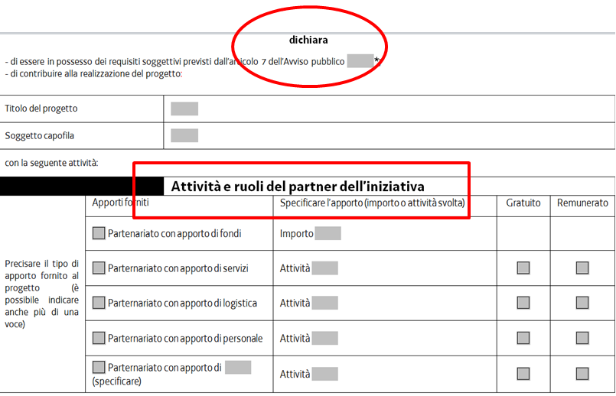
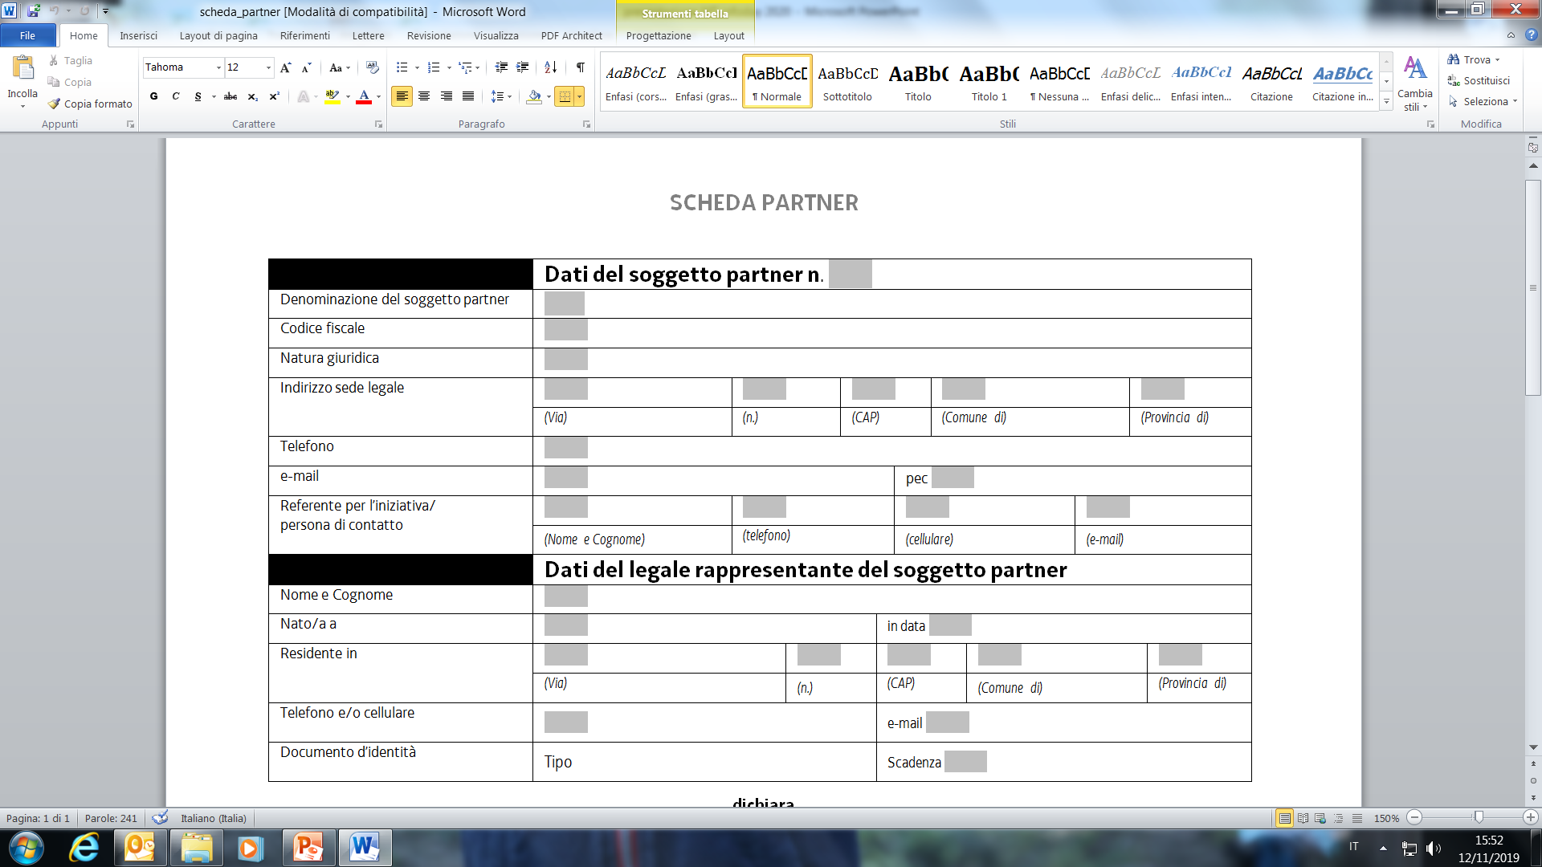
2) SCHEDA/E PARTNER sottoscritta con firma autografa o digitale
Non serve allegare la C.I.

Slide 9
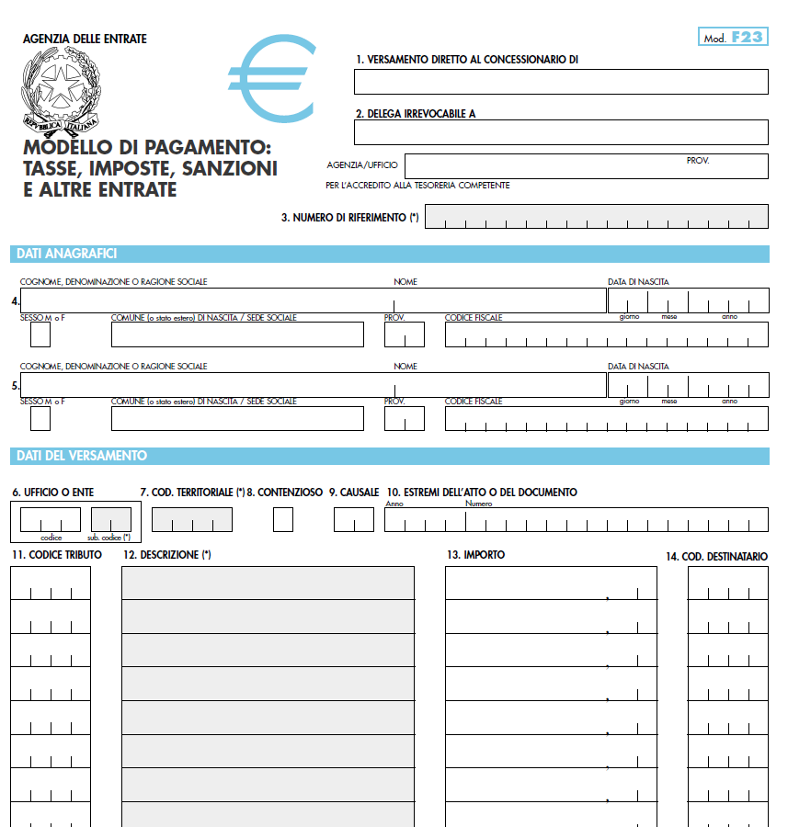
3) MODELLO F23
attestante il pagamento della marca da bollo di euro 16,00
Indicazioni per la compilazione:
CAMPO 4
dati del soggetto richiedente
CAMPO 6
codice della Direzione provinciale dell’Agenzia delle Entrate attinente alla sede del richiedente
CAMPO 10
Anno “2019” Numero “DGR 1889/2019”
CAMPO 11
codice tributo “456 T”
CAMPO 12
descrizione “imposta di bollo per Avviso … (indicare la denominazione dello specifico Avviso per cui si presenta domanda)”
CAMPO 13
importo 16,00 euro

Slide 10

4) CURRICULUM VITAE sottoscritto con firma autografa o digitale
Per gli Avvisi pubblici
«Manifestazioni cinematografiche» e «Festival cinematografici internazionali» allegare i curriculum vitae (al massimo 3)
del Comitato di direzione artistica operante nel progetto.
La firma digitale è considerata valida se basata su un certificato in corso di validità, rilasciato da un prestatore di servizi fiduciari riconosciuto ai sensi della normativa vigente (Regolamento UE 910/2014)

Slide 11
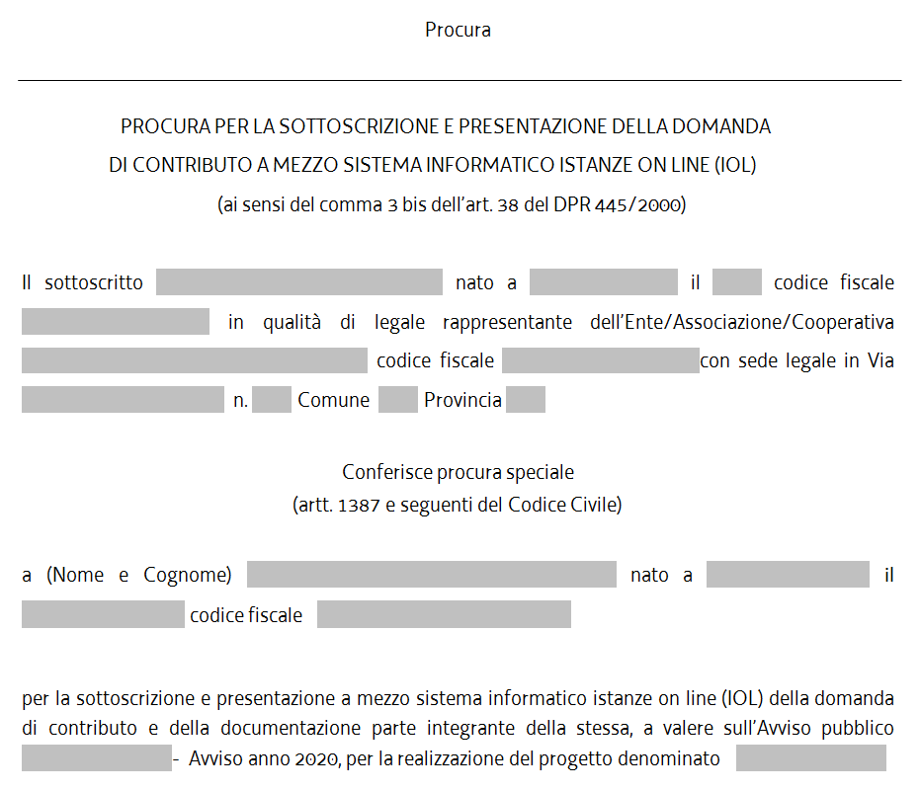

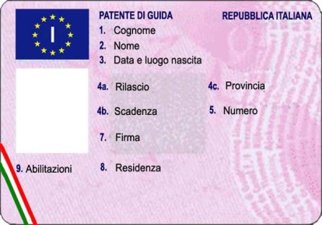
5) PROCURA
e documento d’identità del legale rappresentante

Slide 12
GLI ERRORI DA NON COMMETTERE
DURANTE LA COMPILAZIONE DELLA DOMANDA
1
Contributo richiesto
La domanda è inammissibile se il contributo RICHIESTO
non rispetta i limiti previsti per il singolo Avviso.

Slide 13
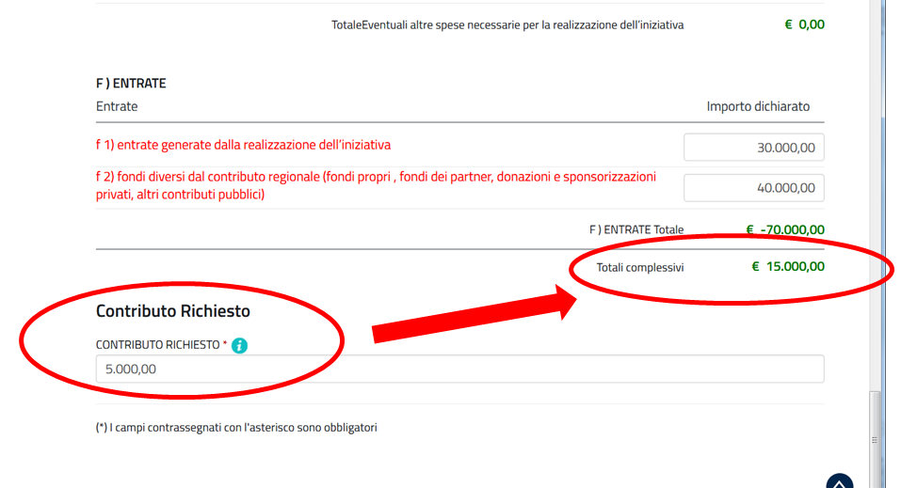

2
Compilazione del piano finanziario
Il totale complessivo
DEVE CORRISPONDERE
al contributo richiesto
per l’iniziativa.
Attenzione alle percentuali massime ammissibili!
Spese generali 30%
Spese per l’acquisto di beni strumentali 20%
Spese per il personale amministrativo 30%
(rispetto al contributo richiesto)

Slide 14
3
Caricamento del file «descrizione progetto»
l’applicativo vi chiederà obbligatoriamente un solo allegato,
il modulo INFORMAZIONI PER L’ATTRIBUZIONE
DEI CRITERI QUALITATIVI (descrizione progetto)
ma se erroneamente viene caricato un allegato diverso
ai sensi dell’Avviso la domanda è INAMMISSIBILE

Slide 15
4
Gli ulteriori allegati da caricare
Avete dei partner di progetto?
Dovete caricare l’allegato SCHEDA PARTNER debitamente firmato
(utilizzare esclusivamente il modulo
approvato con decreto del direttore di Servizio)
pena la mancata attribuzione del punteggio

Slide 16
5
Gli ulteriori allegati da caricare
Non appartenete alla categoria dei soggetti esenti bollo?
Dovete scannerizzare e allegare alla domanda l’ F23
attestante l’avvenuto pagamento della marca da bollo di 16,00 euro

Slide 17

6
Gli ulteriori allegati da caricare
State compilando la domanda come soggetto delegato dal legale rappresentante?
Dovete allegare la PROCURA debitamente compilata e sottoscritta sul modello approvato con decreto del direttore di Servizio,
nonché il documento d’identità del legale rappresentante
pena
L’INAMMISSIBILITA’ DELLA DOMANDA!

Slide 18
7
Gli ulteriori allegati da caricare
Ricordatevi di caricare il curriculum vitae, munito di sottoscrizione.
Dovete scannerizzare e allegarlo alla domanda di contributo.
Il Servizio non può chiedere il documento mancante a titolo di integrazione
con conseguente mancata applicazione del punteggio

Slide 19

ATTENZIONE!
Nel caso in cui il Servizio vi chieda integrazioni,
se le stesse non vengono prodotte nel termine di 10 giorni,
la domanda è inammissibile.

Slide 20


Grazie per l’attenzione e buon lavoro!

